Slide 2
Lagledarmöte INför SM 30km / 50km
Arrangörens
logotyp
Boden 20-26/3
Notes:
Jobba gärna med tvåfärgade rubriker för att få mer liv i sidan där det passar. Grundfärgen är vit, att färga en del av rubriken gul måste alltså göras manuellt.

Slide 3
Agenda
Arrangörens logotyp
Presentation av tävlingsledning, jury och SSF-representant
Tävlingsprogram
Översikt av tävlingsorten
Tidsschema för tävlingarna
Information om nummervästar och lottning
Väderprognos
Presentation av tävlingsarenan
Presentation av tävlingsbanorna
Skidtestning och uppvärmning
Banpreparering
Information från TD
Information materialkontroll
Information från SSF
Information från tävlingsledningen
Notes:
En vanlig standardsida. Den finns i många olika layouter med olika färgställningar och med både en- och tvåradig rubrik. Om din rubrik är tvåradig men du använder layouten för enradig rubrik kommer brödtexten att hamna för nära rubriken och tvärt om.

Slide 4
Presentation av tävlingsledning, jury och SSF-representant
Arrangörens logotyp
TÄVLINGSLEDNING
Tävlingsledare: Jan Sipola
Tävlingssekreterare: Anders Vall
Banchef: Stefan Holmbom
Tidtagning: Elite timing
Speaker: Oskar Danielsson Frost
Chef webb: Jan-Erik Matti
JURY:
TD: Magnus Elmqvist
TDA: Thomas Granlund Tävlingsledare: Jan Sipola
SSF:
Ludvig Remb, tävlingskoordinator
Lokala sponsorer (ta bort om ni ej har det)
Notes:
En vanlig standardsida. Den finns i många olika layouter med olika färgställningar och med både en- och tvåradig rubrik. Om din rubrik är tvåradig men du använder layouten för enradig rubrik kommer brödtexten att hamna för nära rubriken och tvärt om.

Slide 5
Tävlingsprogram
Arrangörens logotyp
Tisdag: SM 30km/50km individuell start, klassiskt
Prisutdelningar.
Pagla skidstadion
Tisdag ca kl 12.30 D 30km
ca kl 16.00 H 50km
Dagens tävling, lagpris, SM-tour och Hejapris
Notes:
En vanlig standardsida. Den finns i många olika layouter med olika färgställningar och med både en- och tvåradig rubrik. Om din rubrik är tvåradig men du använder layouten för enradig rubrik kommer brödtexten att hamna för nära rubriken och tvärt om.

Slide 6
Tidsschema för tävlingarna
Arrangörens logotyp
Tisdag:
Banorna öppna mellan kl 08.00 – 10.00
Och mellan damernas sista målgång till kl 12.45
Kl. 10.05 30km klassiskt individuell start Damer
Kl. 12.50 50km klassiskt individuell start Herrar
Notes:
En vanlig standardsida. Den finns i många olika layouter med olika färgställningar och med både en- och tvåradig rubrik. Om din rubrik är tvåradig men du använder layouten för enradig rubrik kommer brödtexten att hamna för nära rubriken och tvärt om.

Slide 7
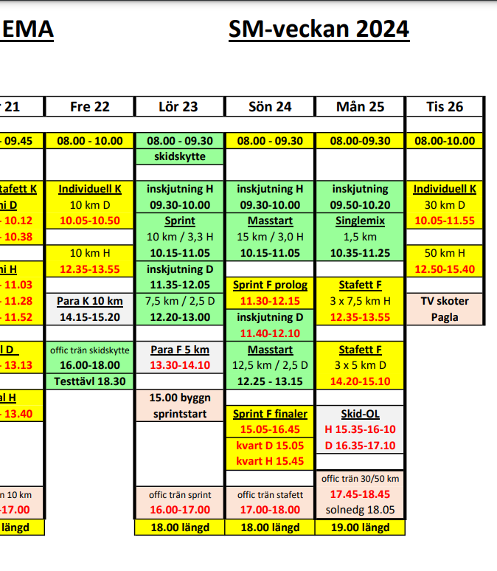
Tidsschema för tävlingarna
Arrangörens logotyp
Notes:
En vanlig standardsida. Den finns i många olika layouter med olika färgställningar och med både en- och tvåradig rubrik. Om din rubrik är tvåradig men du använder layouten för enradig rubrik kommer brödtexten att hamna för nära rubriken och tvärt om.

Slide 8
Information om nummervästar och lottning
Arrangörens logotyp
Tävlingsexpedition öppen
Tisdag kl 07.00-18.00
Tv chip lämnas vi målgång
Notes:
En vanlig standardsida. Den finns i många olika layouter med olika färgställningar och med både en- och tvåradig rubrik. Om din rubrik är tvåradig men du använder layouten för enradig rubrik kommer brödtexten att hamna för nära rubriken och tvärt om.

Slide 9
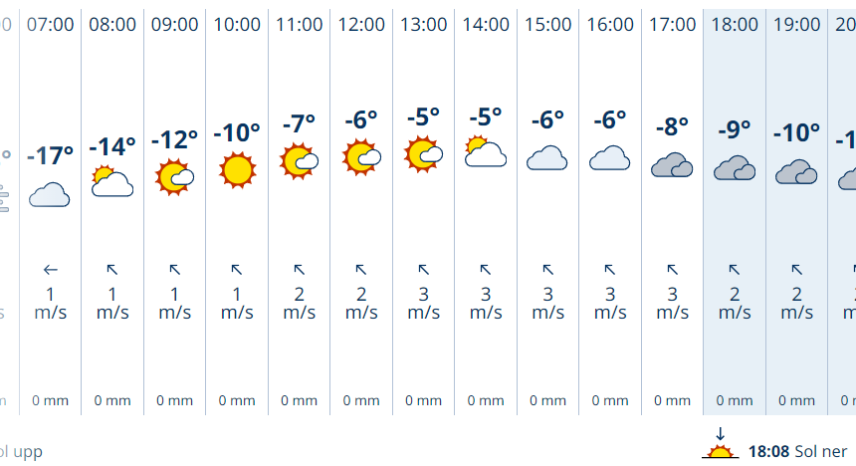
Väderprognos
Arrangörens logotyp
Notes:
En vanlig standardsida. Den finns i många olika layouter med olika färgställningar och med både en- och tvåradig rubrik. Om din rubrik är tvåradig men du använder layouten för enradig rubrik kommer brödtexten att hamna för nära rubriken och tvärt om.

Slide 10
Presentation av tävlingsarenan
Arrangörens logotyp
Lokala sponsorer (ta bort om ni ej har det)
Notes:
En vanlig standardsida. Den finns i många olika layouter med olika färgställningar och med både en- och tvåradig rubrik. Om din rubrik är tvåradig men du använder layouten för enradig rubrik kommer brödtexten att hamna för nära rubriken och tvärt om.

Slide 11
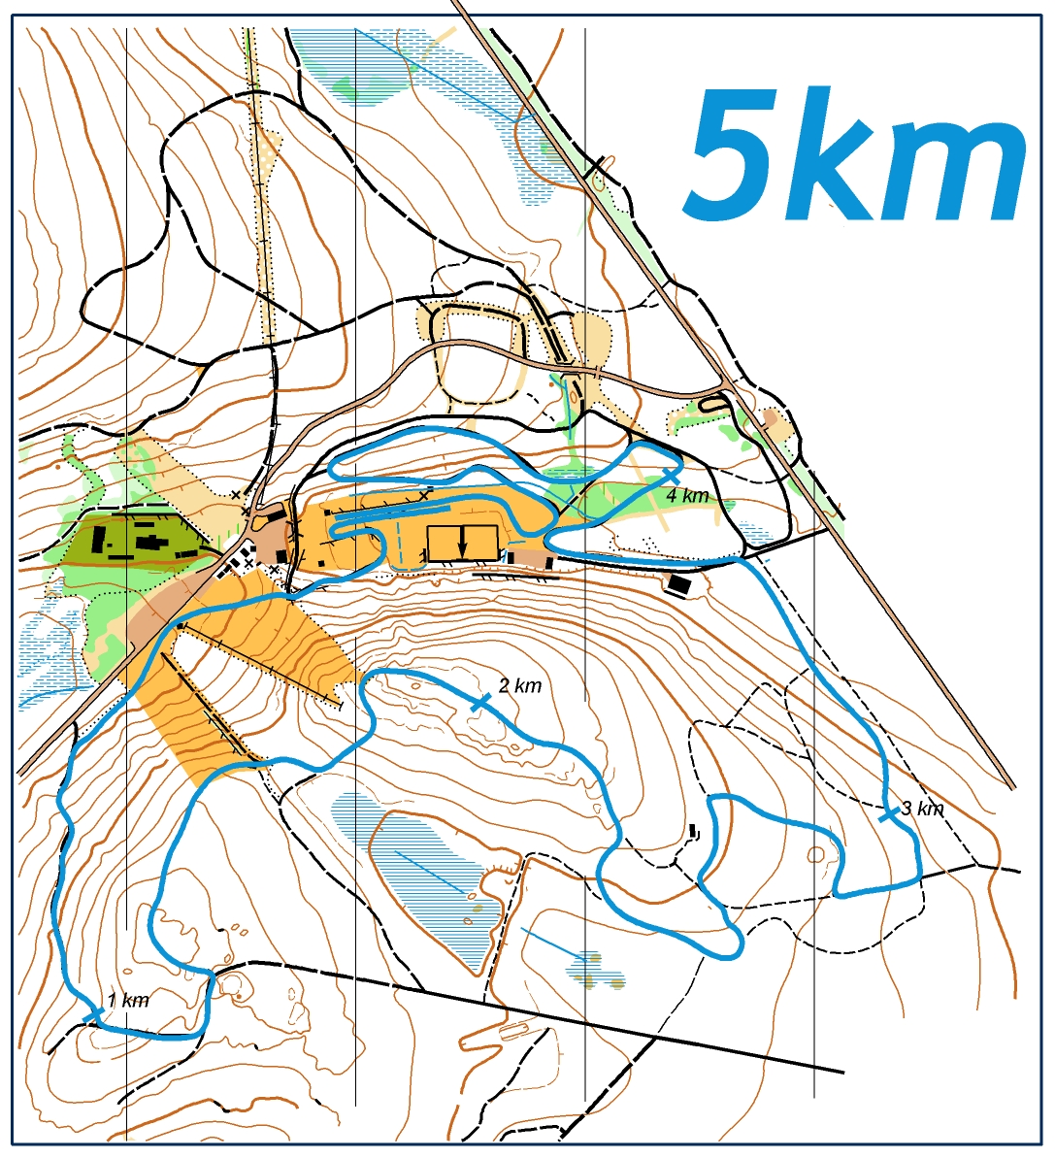
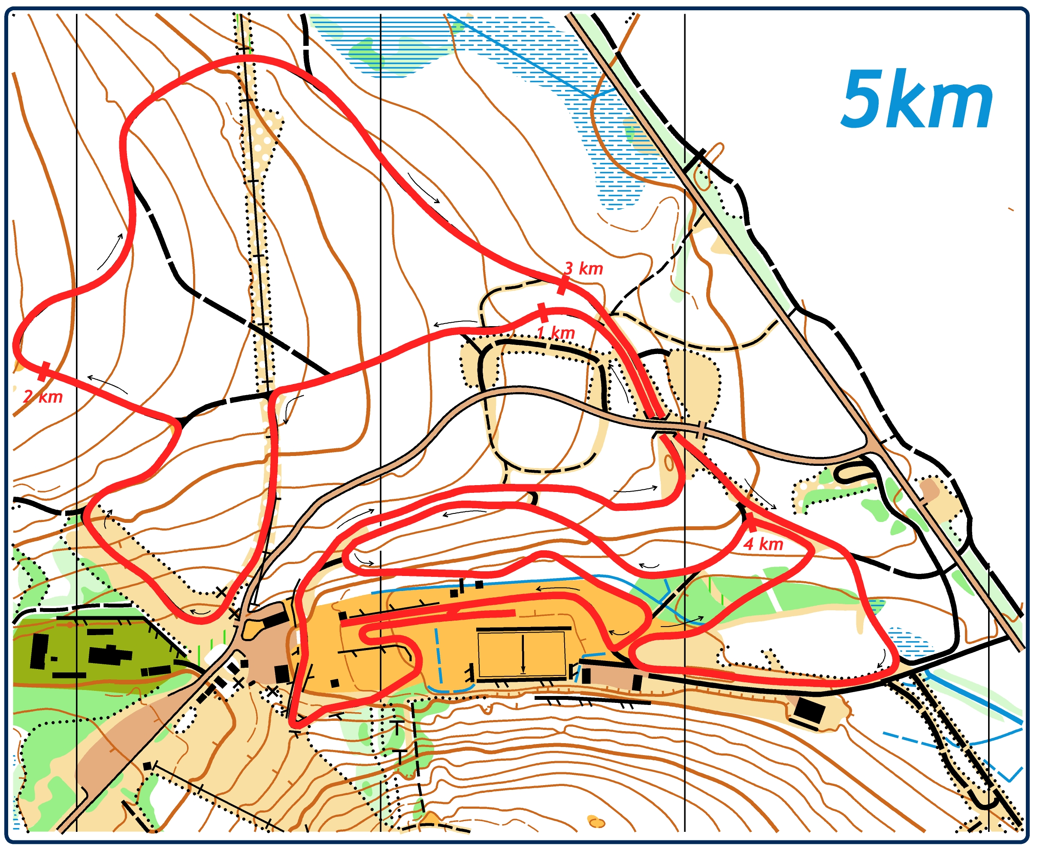
Presentation av tävlingsbanorna
Arrangörens logotyp
Teknik zon
Notes:
En vanlig standardsida. Den finns i många olika layouter med olika färgställningar och med både en- och tvåradig rubrik. Om din rubrik är tvåradig men du använder layouten för enradig rubrik kommer brödtexten att hamna för nära rubriken och tvärt om.

Slide 12
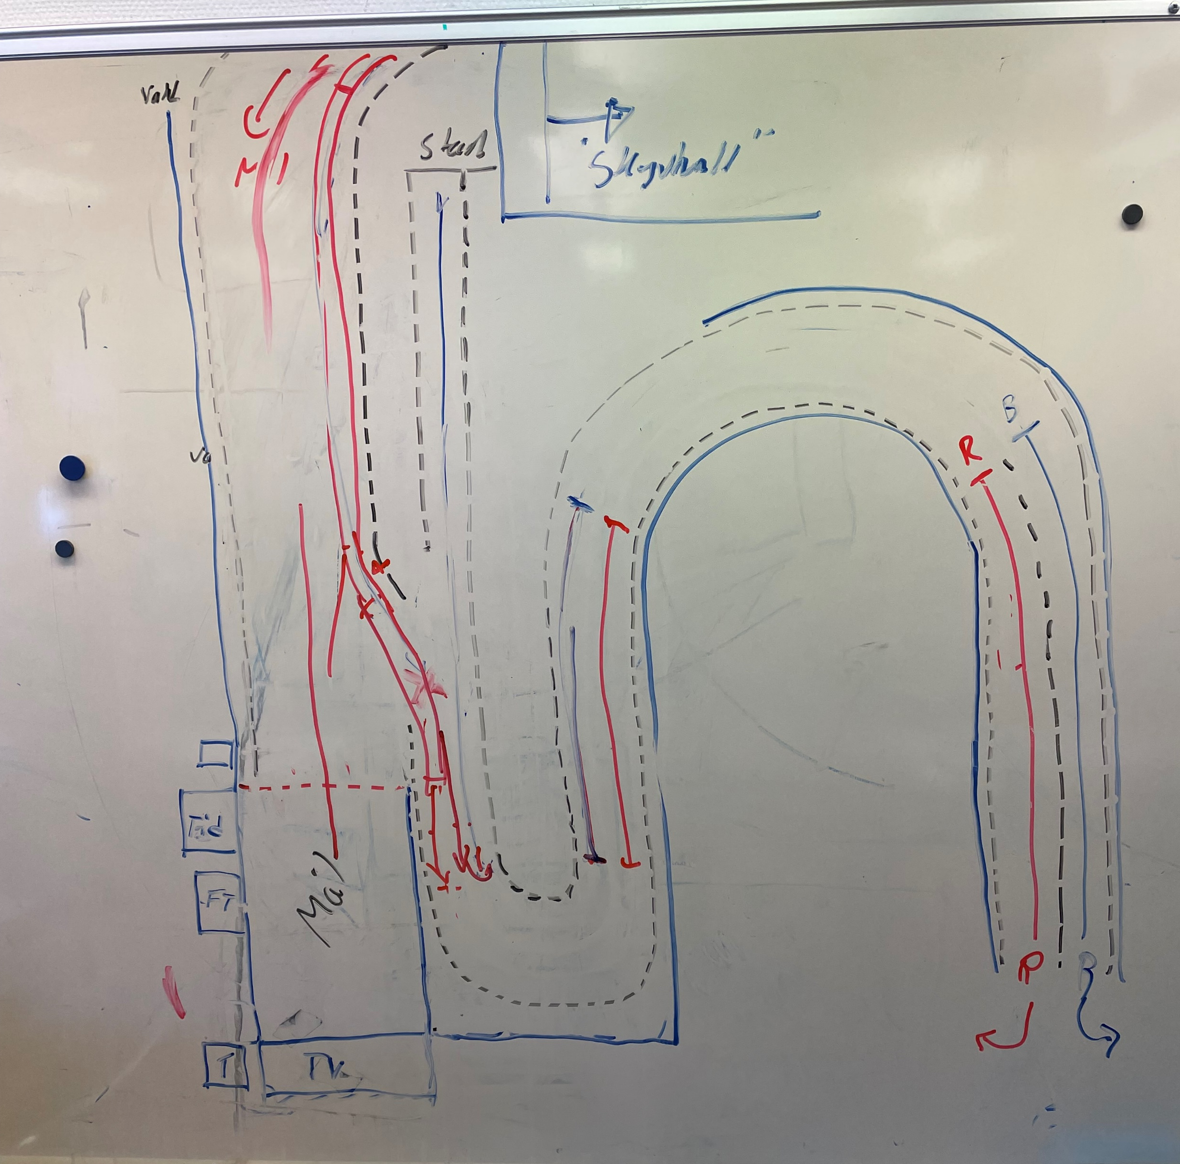
Stadion
Arrangörens logotyp
Notes:
En vanlig standardsida. Den finns i många olika layouter med olika färgställningar och med både en- och tvåradig rubrik. Om din rubrik är tvåradig men du använder layouten för enradig rubrik kommer brödtexten att hamna för nära rubriken och tvärt om.

Slide 13
Banpreparering
Arrangörens logotyp
Preparering av banorna under tävlingsdagarna.
Kl 22:00 kvällen före.
Beredskap finns, om det kommer snö.
Notes:
En vanlig standardsida. Den finns i många olika layouter med olika färgställningar och med både en- och tvåradig rubrik. Om din rubrik är tvåradig men du använder layouten för enradig rubrik kommer brödtexten att hamna för nära rubriken och tvärt om.

Slide 14
Information från TD
Arrangörens logotyp
343.8 I tävlingar i klassisk teknik får de tävlande enbart använda sig av
klassisk teknik.
Vi kommer att tillämpa 2 teknikzoner och även ha teknikkontrollanter längs tävlingsbanan.
343.10 Passering av andra tävlande
343.10.1 Processen att passera under intervallstarter:
Tävlande som passeras måste ge fri väg vid första begäran. Detta
gäller på tävlingar i klassisk teknik även när det finns två
uppsättningar spår
Notes:
En vanlig standardsida. Den finns i många olika layouter med olika färgställningar och med både en- och tvåradig rubrik. Om din rubrik är tvåradig men du använder layouten för enradig rubrik kommer brödtexten att hamna för nära rubriken och tvärt om.

Slide 15
Information från SSF
Arrangörens logotyp
Tack för denna SM-vecka!
SM-touren, i gul väst (Jonna Sundling) och Edvin Anger.
Extra Hejapris till den åkare som relativt sina FIS-punkter presterar bäst resultat.
Tävlingsprogrammet och de ändringar som är gjorda. Genomgånget med åkarråd, tränare, elitklubbar, längdrådet och tävlingsprogramgruppen.
10 km – samma som internationella programmet
20 km masstart – samma som internationella programmet
Sprint – samma som internationella programmet
Sprintstafett – enligt nationellt upplägg för att alla lag ska få åka heat
Stafett – 3*5 km damer (för att stimulera till deltagande) 3*7,5 km för att följa den internationella ändringen
30/50 km – 30 km enligt åkarnas egna önskemål, 50 km - enligt internationella programmet
Ny prisstege stafett
Notes:
En vanlig standardsida. Den finns i många olika layouter med olika färgställningar och med både en- och tvåradig rubrik. Om din rubrik är tvåradig men du använder layouten för enradig rubrik kommer brödtexten att hamna för nära rubriken och tvärt om.

Slide 16
Information materialkontroll
Samtliga lämnar sina skidor för testning efter målgång.
Testning efter målgång, alla tävlingsdagar
Skidor kan hämtas ut efter meddelande i WA
Endast grönt eller rött testvärde, gult upphör
Skidmärkning, bättre märken
Märken fästs på skidorna när de är TORRA, RENA, RUMSTEMPERERADE och i så god tid som möjligt!
Alla får märken dag 1 och 2, därefter ta bara så mycket som det behövs.
Använd spritpennor, egna pennor, märklappar går att återanvända.

Slide 17
Information från tävlingsledningen
Arrangörens logotyp
Officiell dricka kontroll, högst upp vid varvningen.
(enervit citron)
TV-transponder fås med nummervästen till de som inte fick idag. Behålls hela veckan!
Chiptest finns vid tävlingsexpeditionen.
Städa vallabodar
Lokala sponsorer (ta bort om ni ej har det)
Notes:
En vanlig standardsida. Den finns i många olika layouter med olika färgställningar och med både en- och tvåradig rubrik. Om din rubrik är tvåradig men du använder layouten för enradig rubrik kommer brödtexten att hamna för nära rubriken och tvärt om.

Slide 18
Tack för att ni lyssnat. Lycka till!

Slide 19
Notes:
En sida att avsluta presentationen med.

